Slide 1
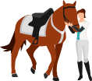
Адаптивная верховая езда - это действующий комплекс.
Ипповенция помогает снизить тревожность, нормализует настроение и делает его более позитивным. Детям с ОВЗ это очень помогает бороться с чрезмерной возбудимостью, а также данный метод способен помочь в запуске речи.
Что такое адаптивная верховая езда?
Адаптивная верховая езда включает себя не только лечебную езду на лошади - иппотерапию, но и терапевтическое общение с животным - ипповенцию.
Адаптивная верховая езда - это комплексный метод реабилитации для детей с ОВЗ.

Slide 2
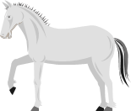
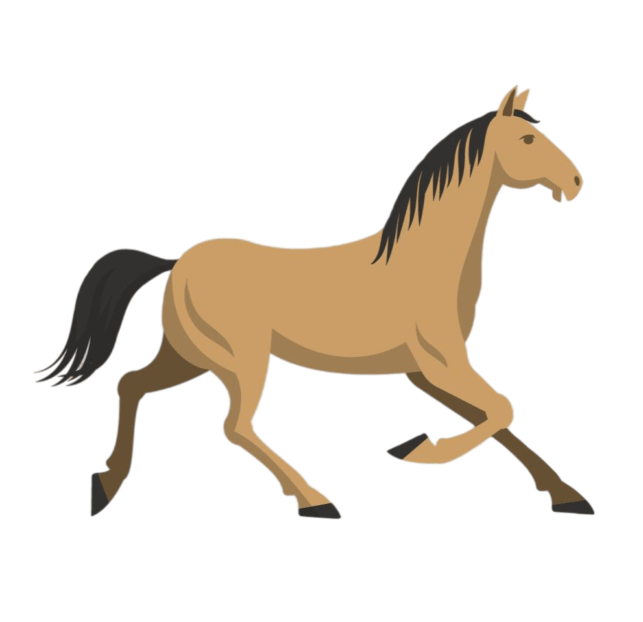
Адаптивная верховая езда способна помочь не только детям с ОВЗ, но и их родителям.
Адаптивная верховая езда полезна и людям без ограничений здоровья - это самый эффективный способ физического развития организма. Данный метод также помогает развить волю, лидерские качества и логическое мышление.
Где проводятся занятия?
АНО «Центр адаптивной верховой езды» – п. Рассвет, ул. Прудовая 1.
КК «Дом белой лошади» – 2-й Радостный пер. 45.
По результатам нашего опроса 80% родителей стали более жизнерадостными и воодушевленными. Они стали лучше понимать своего ребенка.

